Slide 1
第八次作业
3.2，3.4：（1）,（2）,（5）

Slide 2
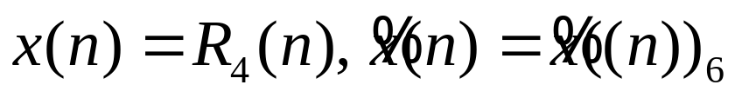
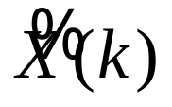
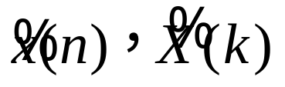
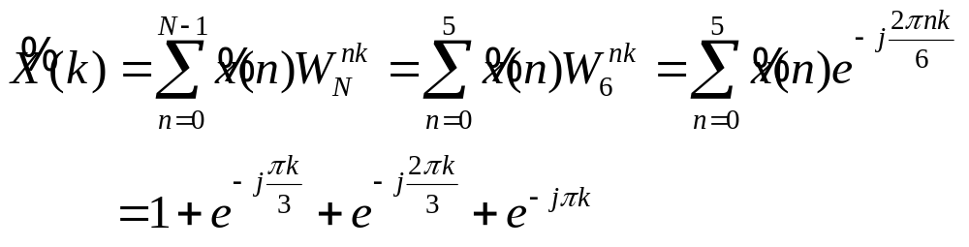
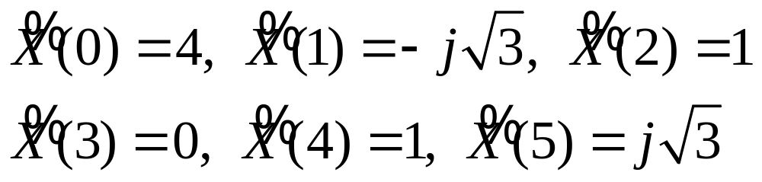
3.2 设 ，试求
并作图表示
解：
直接利用DFS的定义求解
即

Slide 3




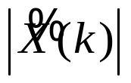





如下图
-6 -5 -4 -3 -2 -1
0 1 2 3 4 5 6 7 8 9 10 11
-6 -5 -4 -3 -2 -1
0 1 2 3 4 5 6 7 8 9 10 11

Slide 4
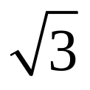



（1）计算都正确
（2）图有些同学画的不正确
1） 标在2位置
2）纵坐标要标 ，横坐标要标
3） 不能画 , （复数不能画）

Slide 5
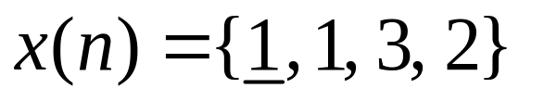

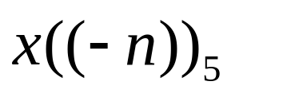
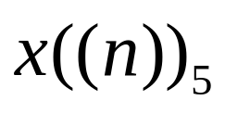
3.4 已知 如图所示，
试画出
0 1 2 3
解：（1）
先求 ，然后翻褶得到

Slide 6




-6 -5 -4 -3 -2 -1
0 1 2 3 4 5 6 7 8 9 10 11
-6 -5 -4 -3 -2 -1
0 1 2 3 4 5 6 7 8 9 10 11

Slide 7
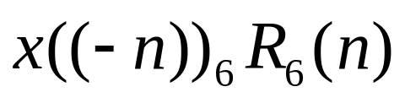
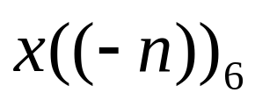


（2）
取主值区间得到
先求 ，
0 1 2 3
-6 -5 -4 -3 -2 -1
0 1 2 3 4 5 6 7 8 9 10 11

Slide 8




-6 -5 -4 -3 -2 -1
0 1 2 3 4 5 6 7 8 9 10 11
-1
0 1 2 3 4 5

Slide 9
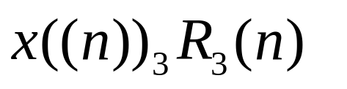
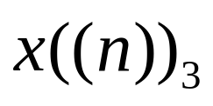

（3）
先求 ，有重叠！
取主值区间得到
0 1 2 3
-6 -5 -4 -3 -2 -1
0 1 2 3 4 5 6 7 8 9 10 11

Slide 10



-6 -5 -4 -3 -2 -1
0 1 2 3 4 5 6 7 8 9 10 11
0 1 2

Slide 11
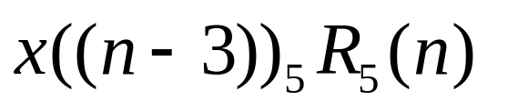
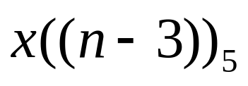
（5）
先求 ，然后右移3点
取主值区间得到
0 1 2 3
-6 -5 -4 -3 -2 -1
0 1 2 3 4 5 6 7 8 9 10 11

Slide 12



-6 -5 -4 -3 -2 -1
0 1 2 3 4 5 6 7 8 9 10 11
0 1 2 3 4

Slide 13
总结：
1） 是无限长序列，大部分同学在图的左右两边没有画出省略号；
2）部分同学没有标出坐标轴的含义或者是坐标轴上的数值；
3）部分同学将横、纵坐标轴上的值没有明显标出。

